Slide 1
라온아띠 14기
베투남 호치민
무빙 스쿨

Slide 2
CONTENTS
주제
내가 만난 ‘주민’들
‘주민’ 만나기
소감

Slide 3
01 주제
천안 지역의 관광객이
지역 경제에
미치는 영향

Slide 4
02 내가 만난 ‘주민’들
약 50명/남녀 비율 비슷/고등학생~70대까지 다양/직업군 다양
10대 | 20-30대 | 40-50대 | 60-70대
30명 | 4명 | 4명 | 22명

Slide 5
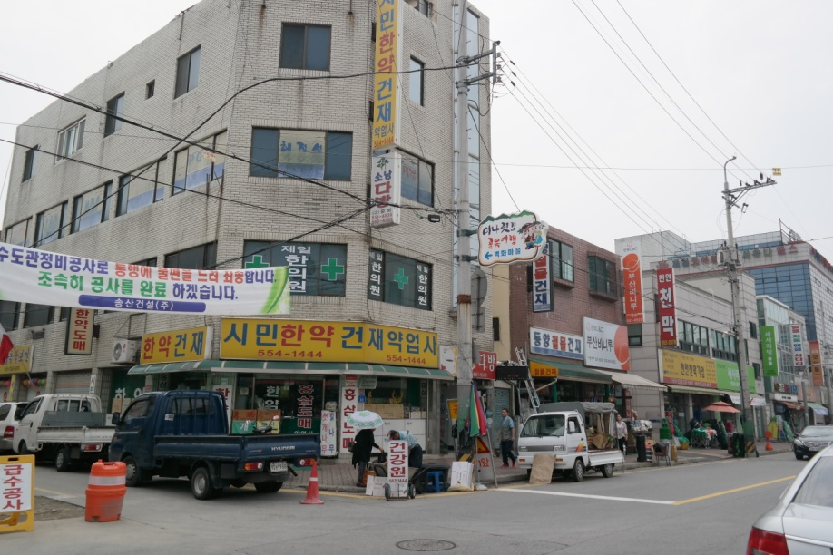
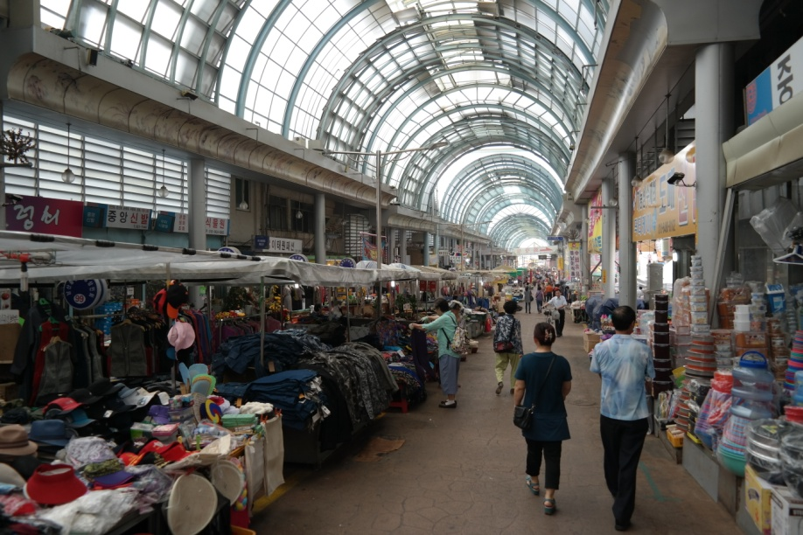
03 ‘주민’ 만나기
2015. 07. 15(수)
저희 베트남 팀은 드디어 답답했던 연수원을 떠나 첫 번 째 일정인 미나릿길 벽화 마을로 걸어갔습니다.
철물점들이 들어선 거리도 지나고 TV에서 본 듯한 오래된 가게들과 천안의 중앙 시장을 지나서 어느 한적한 골목으로 접어들었습니다.

Slide 6
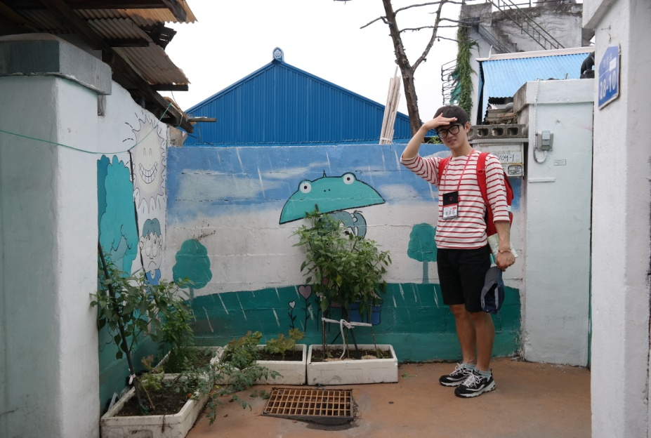
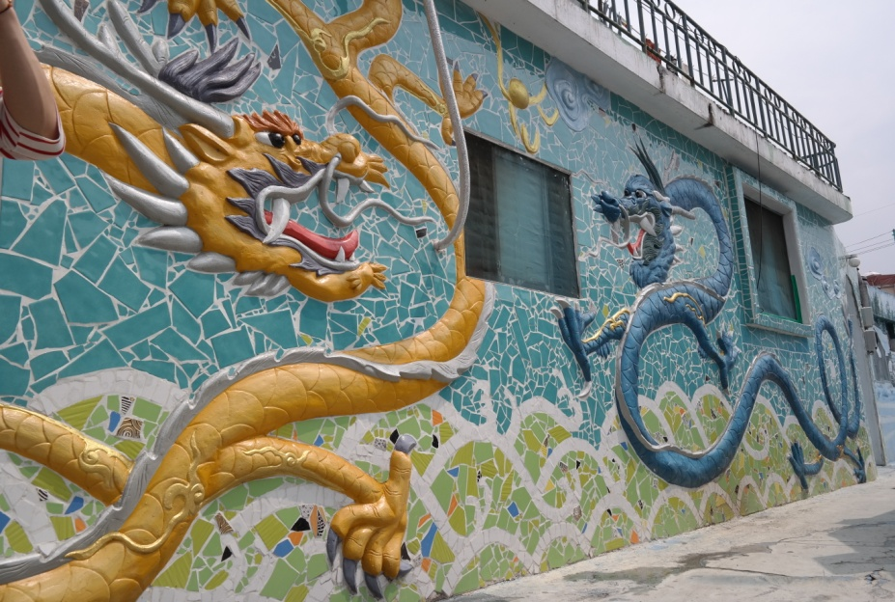
03
여긴가?
여기가 벽화마을인가 싶을 정도로 조그만 표지판이 있었습니다. 관광지라기 보다는 어두운 느낌이 강했습니다. 실제로 사람들이 살고 있는 마을에 벽화는 아기자기하고 예쁘게 그려져 있었습니다.

Slide 7
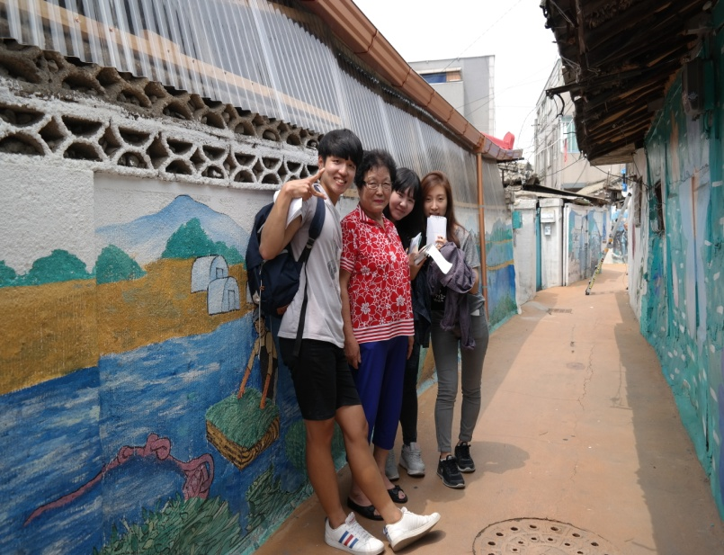
03
구경하다가 그 곳에 사는 할머니를 만나 얘기를 나눠볼 수 있었습니다.
저희는 할머니께 인터뷰를 부탁 드리고 궁금한 것들을 여쭤보았습니다.
Q. 할머니, 벽화마을이 생긴지는 얼마나 되었나요?
한 2-3년 쯤 되었어…시에서 나와서 이렇게 다 만들어줬지
벽화마을이 예쁘다 보니 많은 관광객들이 찾아오고 있는데 시끄럽거나 불편하시진 않으세요?
아니, 오히려 많은 사람들이 찾아와주니 더 좋지. 그전에는 이 길에 사람들이 잘 안 지나 다녔어. 그런데 벽화마을이 되고 나니 연인들이 와서 손도 잡고 다니고, 학생들도 오고 많은 사람들이 방문해주니까 좋지.

Slide 8
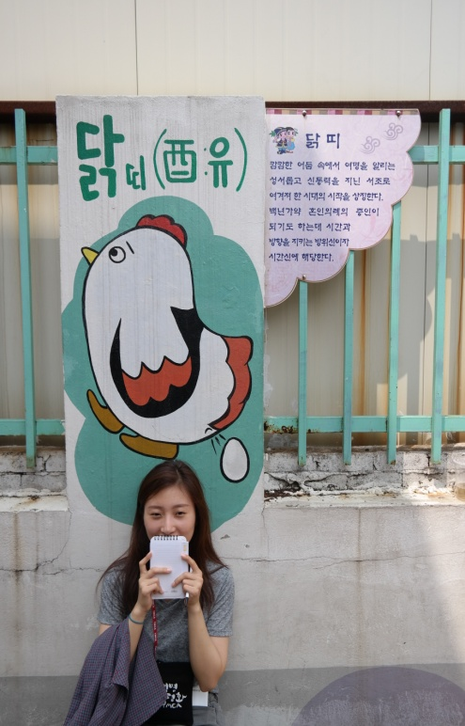
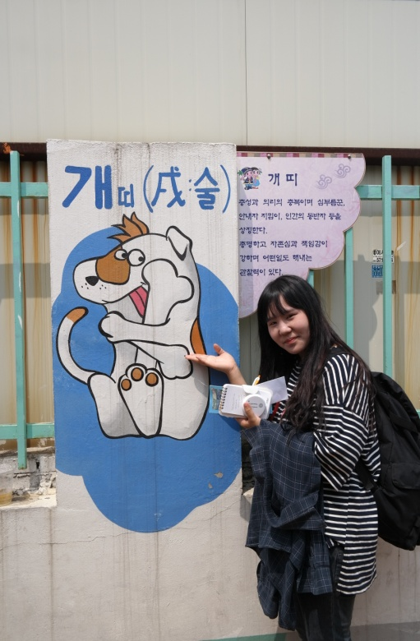
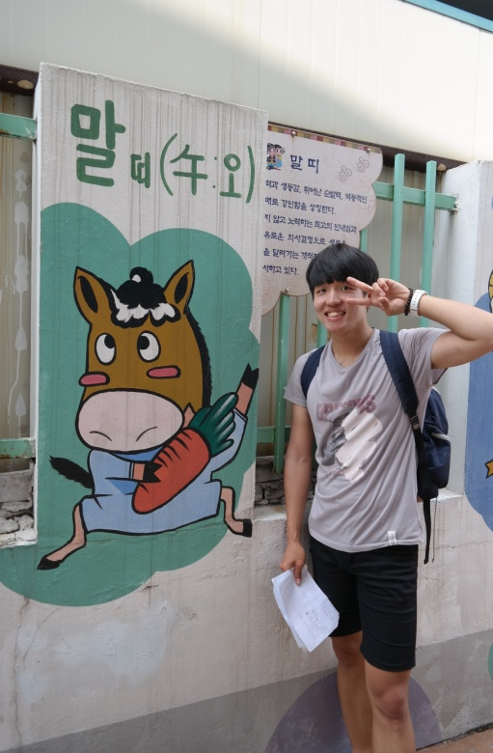
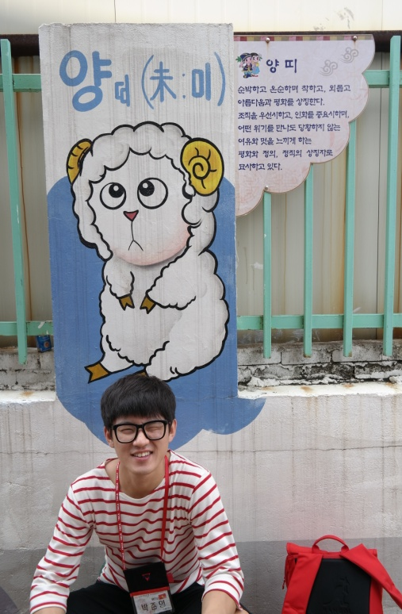
03
저희는 벽화마을이 조성되어서 관광객들의 소음문제, 교통 혼잡 등을 예상해서 주민분들이 불편한 점이 많을 것이라 예상했는데 오히려 좋아하시는 분들이 많고, 죽어가는 동네에 벽화가 그려져 이런 변화가 생겼다고 생각하니 놀라웠습니다.

Slide 9
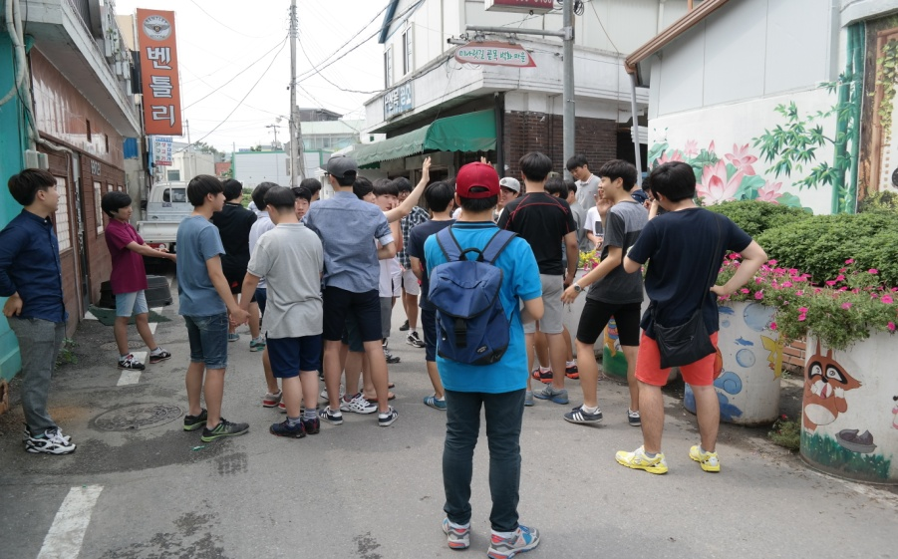
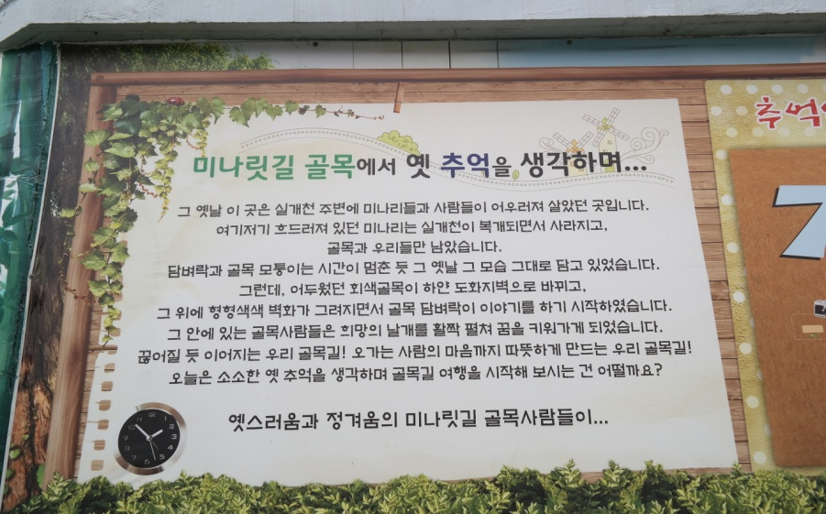
03
마침 고등학생 친구들이 선생님과 소풍을 나와서 이야기 나눌 수 있었습니다. 저희는 먼저 선생님께 어떻게 벽화마을에 오시게 되었는지 여쭤보았습니다. 선생님께서는 천안 지역에 있는 학교에 다니고 있지만, 원래 이 곳을 잘 알지 못했고 시간이 생겨 학생들과 방문하셨다는 대답을 해주셨습니다.
10대 친구들에게도 벽화마을에 온 느낌이 어떤지 묻자 마을이 예쁘고 좋다는 말을 해주었습니다. 하지만 부끄러움 때문인지 인터뷰한 여러 명 중 소수만 대답을 해 주어서 생각보다 어려움이 있었습니다.

Slide 10
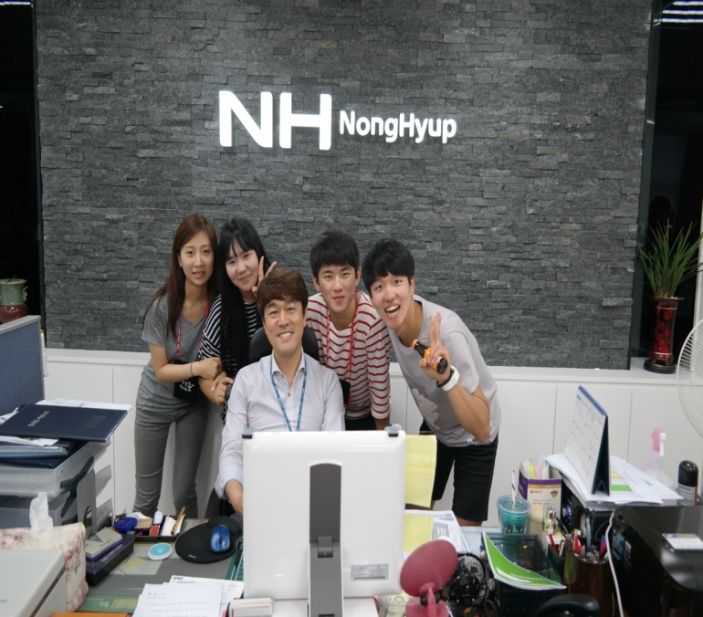
03
날씨가 너무 덥다 보니 우리는 에어컨을 찾아 농협으로
들어갔습니다. 그곳에서 우리는 아주 재미있는 분을 만날 수 있었어요. 은행에 들어가자 직원 분들이 저희에게 먼저 관심을 보여주시고, 인터뷰 요청도 흔쾌히 받아주셨습니다. 저희가 인터뷰한 분은 바로 남명성 과장님인데요. 이 분도 천안에서 평생을 사신 천안 시민이셔서 은행 직원으로서만이 아니라 시민으로서의 의견도 들을 수 있는 좋은 기회였습니다. 과장님께서는 저희가 궁금해하는 것들 뿐만 아니라 도움이 되는 조언도 많이 해주셨습니다. 과장님께서는 벽화마을이 생긴 것에 굉장히 긍정적인 생각을 가지고 계셨는데요. 벽화마을로 인해 관광객들이 찾아오면서 껌 한 통, 밥 한끼라도 사먹게 되니까 마을 경제가 성장하는데 긍정적인 영향을 가져온다는 말씀을 해주셨습니다. 특히, 벽화마을 10분 거리에 시장이 있다 보니, 벽화를 보러 왔다가 근처에 있는 시장도 들려보게 될 것이라고 하셨습니다.

Slide 11
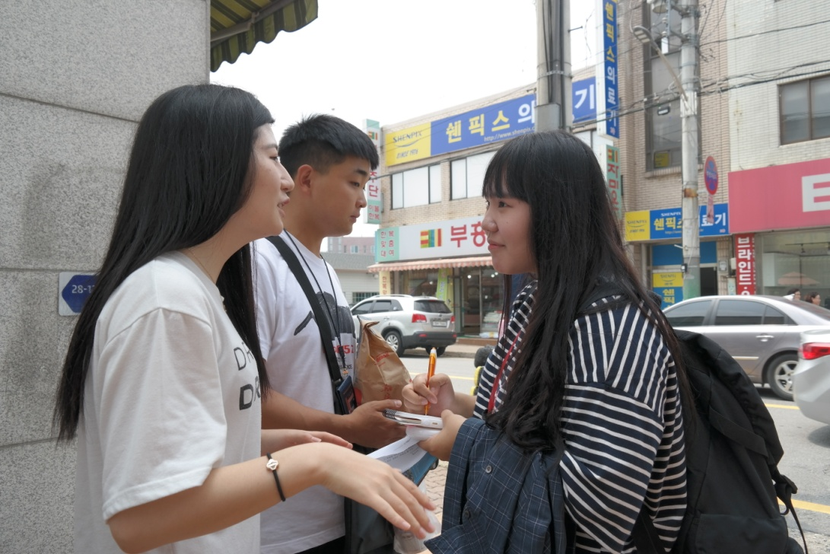
03
남과장님과의 인터뷰를 마치고 벽화마을을 지나가는 길에 우연히 김희주 팀원의 친구를 만났습니다.
관광객으로서 온 20대의 이야기를 들을 수 있었는데요.
친구분께서는 벽화마을을 보러 왔지만 주변에 카페, 앉아서 쉴 수 있는 곳이나 음식을 먹을 수 있는 곳이 없어서 불편하다는 말을 해주었습니다. 벽화마을에 많은 관광객들이 찾아오기 위해서는 벽화뿐만 아니라 마을 근처의 쉼터에도 신경을 써야 한다는 의견이었습니다. 또한 벽화마을에 대한 홍보의 필요성에 대해서도 이야기해 주었습니다.

Slide 12
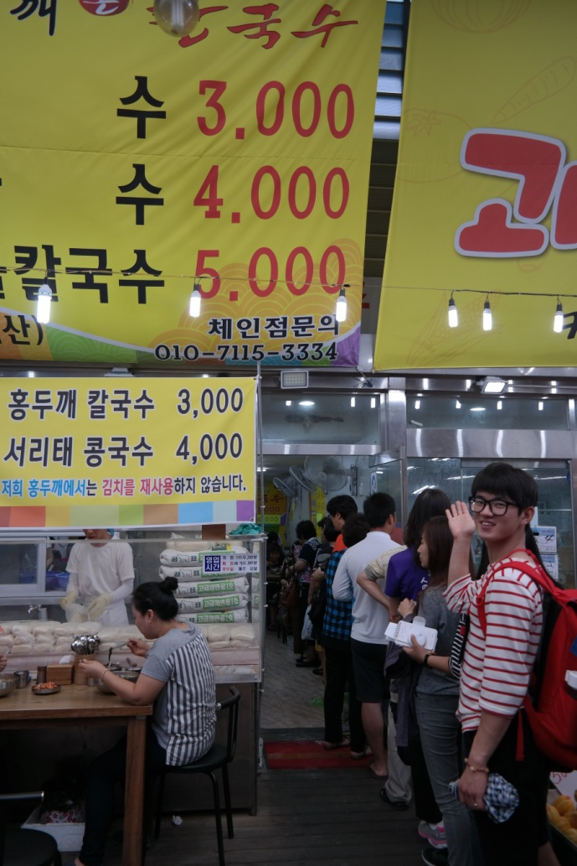
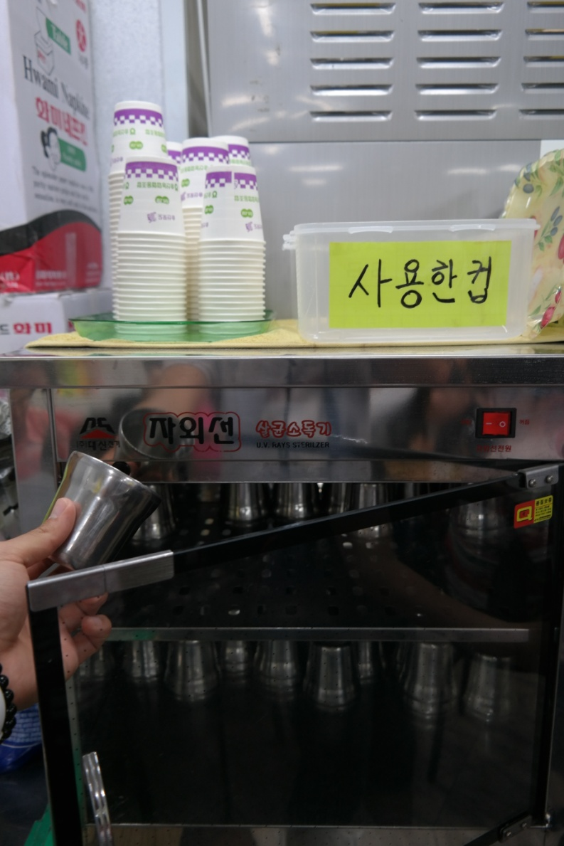
03
자발적 불편/물컵 사용
그렇게 벽화마을을 둘러보고 난 뒤 저희는 시장으로 가서 점심을 해결하기로 했어요. 우연히 맛있는 칼국수 가게를 발견해서 맛있게 먹었답니다.

Slide 13
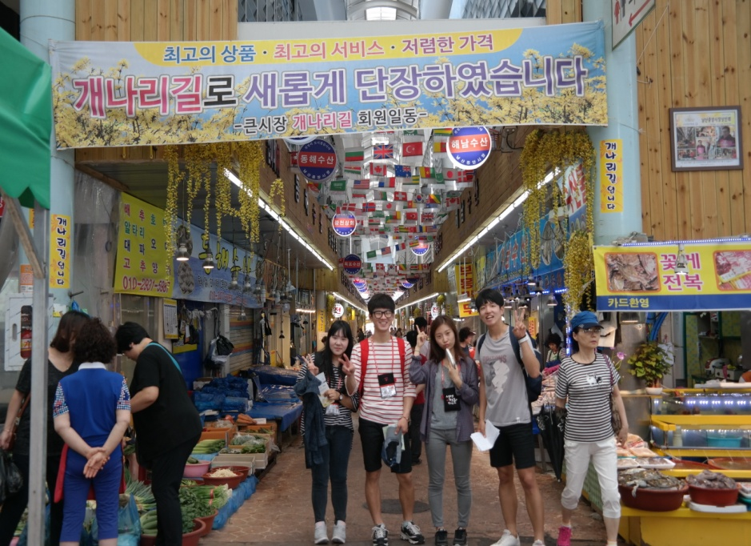
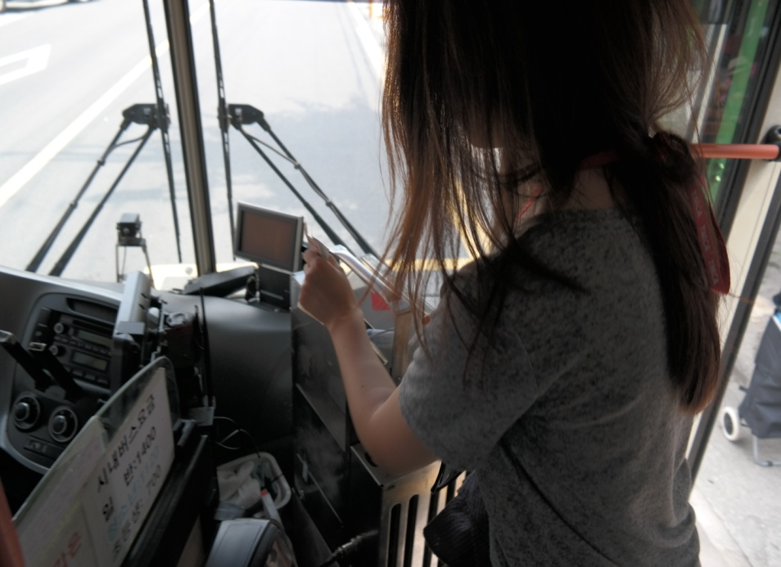
03
점심을 먹고 난 뒤, 중앙 시장을 구경하였는데, 가격대가 저렴하고 먹거리도 많아서 이 곳도 다른 관광객이나 시민분들이 많이 찾아주면 좋겠다는 생각을 했습니다. 그리고 저희는 갓 구운 빵의 냄새를 이겨내지 못하고 후식을 챙겨 들고 시장을 벗어나 버스를 타고 독립기념관으로 향하였습니다.

Slide 14
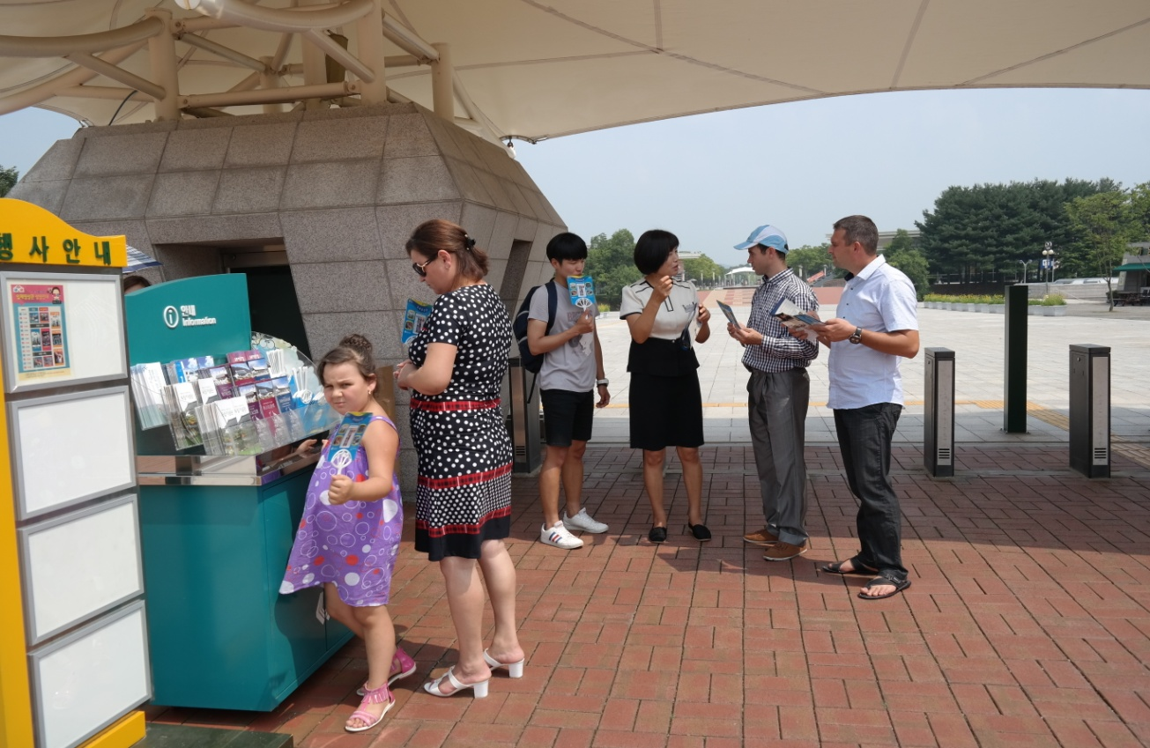
03
독립기념관에 도착하여 입구에서 안내원 분과 대화를 하였는데요
독립기념관이 천안에 있는 이유로 유관순 열사를 포함한 여러 독립열사들의 생가들이 이곳에 있다는 점, 풍수지리적인 이유, 땅값이 저렴하다는 경제적인 이유, 만세운동이 크게 일어났다는 점, 교통이 편리하다는 점 등을 말씀해주셨습니다.

Slide 15
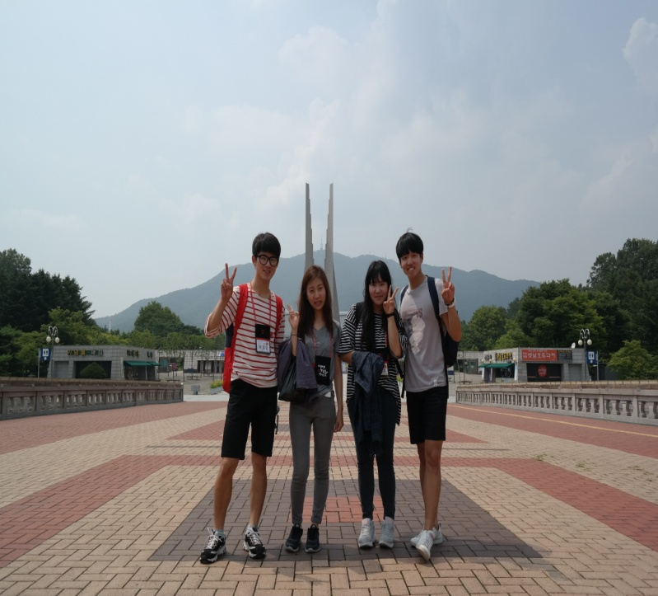
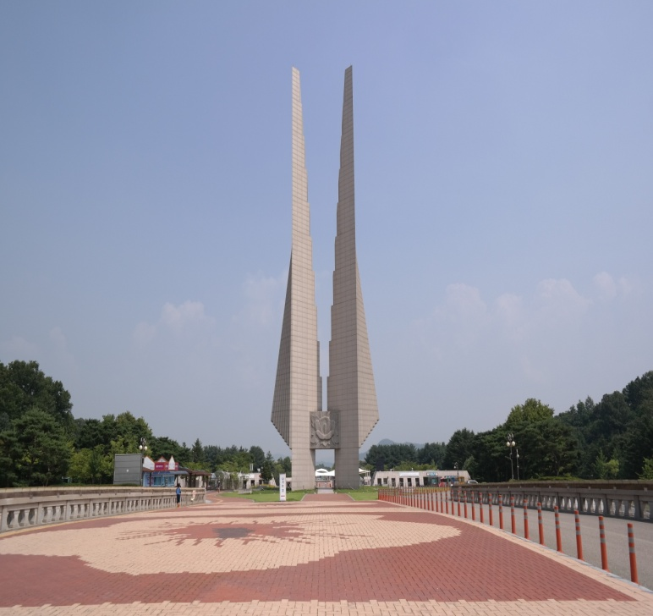
03
입구에서 안내원 분과 대화를 나눈 후 본격적으로 안으로 들어가보았습니다. 중앙에는 겨레의 탑이 하나 우뚝하게 서 있었고 곳곳에 분수와 오두막이 있어서 저희는 잠깐 오두막에서 오침을 취하고 가기로 했습니다. 그날따라 햇볕이 너무 뜨거웠는데 다행히 그늘에서 시원한 낮잠을 즐길 수 있어 행복했습니다.

Slide 16
03
본격적으로 독립기념관을 돌아다녔습니다.
4D 애니메이션 도토리 훈장 을 보았는데요.
독립기념관 4D영화가 요즘 아이들이 쉽게 받아 들일
수 있게 재미있게 구성해서 참 좋았다고 느꼈고 아이들뿐만 아니라 어른들과 장년층들도 많이 와서 보는 것이 신기하였습니다. 독립기념관은 안에 전시실 뿐만 아니라 외곽도 관리가 잘 되어있었고 볼거리, 쉴 수 있는 공간도 많아 너무 좋았습니다.

Slide 17
04
희주
판겸
내가 사는 지역이 아닌 다른 지역을 돌아보고, 주민들을 만나보면서 새로운 지역에 다가가는 방법을 조금이나마 배울 수 있었다. 모르는 사람이 길을 묻고, 인터뷰를 요청하는데도 웃으며 말씀해주시는 천안 지역의 주민들을 만나면서 지역에게, 주민에게 다가가는 것이 어렵지 않다는 생각이 들었다. 또한 오히려 내가 사는 지역의 주민들에게 말을 걸고 다가가지 못했던 것이 아쉬웠다 . 모르는 사람들과 웃으며 대화하고, 소통하는 것에 대한 두려움도 함께 사라진 것 같다.
천안이라는 지역은 호두과자밖에 몰랐습니다. 우리나라에 있고 한 개의 지역인데도 불구하고 너무나 몰랐다는 사실에 조금은 창피하였습니다. 시민들과 소통하고 주민분들과 얘기를 할 때면 사람들이 반갑게 받아주었습니다. 사람들도 사람들과 얘기를 하고 싶어하지만 그렇지 못하고 먼저 다가가기를 두려워하는 현실에 소통의 부재가 사람들을 외롭게 만든다고 생각했습니다. 말 한마디를 건낼 때도 좀 더 친절하고 상냥하게 해야겠다고 생각했습니다.

Slide 18
04
준영
정슬빈
천안 지역을 돌아다니며 보낸 하루였지만 나도 내가 살고 있는 마을에 대해 더 관심을 가져야겠다는 생각을 했다. 유독 천안에서 오래 사신 분을 많이 만났는데 대부분 자신들이 사는 마을에 대해 애정을 갖고 계셨고 문제점도 느끼고 계셔서 놀랐다. 또한 미나릿길 벽화마을이 매년 봄에 꾸준히 보수, 관리되고 있다는 점이 인상 깊었다. 다른 관의 사업들도 벽화마을처럼 정기적으로 관리되는 시스템이 생기면 좋겠다:)
미나릿길 벽화마을은 단지 벽화만 그려져 있어서 내 예상과는 다르게 경제발전에 큰 도움이 되지 않는 듯 보여서 아쉬웠다. 생긴지 얼마되지 않아 그럴수도 있겠지만, 장기적인 관점에서 시와 주민 시민단체의 합의를 거쳐 다양한 관광객 유치를 위해서 지역경제 활성화에 힘을 기울여야한다고 생각했다. 그에 비해 독립기념관은 다양한 프로그램으로 만족스러웠다.

Slide 19
Thank you

